Slide 1

Název školy: Střední průmyslová škola, Ostrava - Vítkovice, příspěvková organizace
Autor: Mgr. Vanda Malurová
Datum: 5. srpna 2012
Název: VY_32_INOVACE_6.1.7
Číslo projektu: CZ.1.07/1.5.00/34.0125
Téma: Objevné plavby
Anotace: Prezentace byla vytvořena pro vyučujícího jako vizualizace výkladu o objevných plavbách v 15. století. Obsahuje text, obrázky a mapy, její části mohou sloužit jako zápis do sešitu.

Slide 2
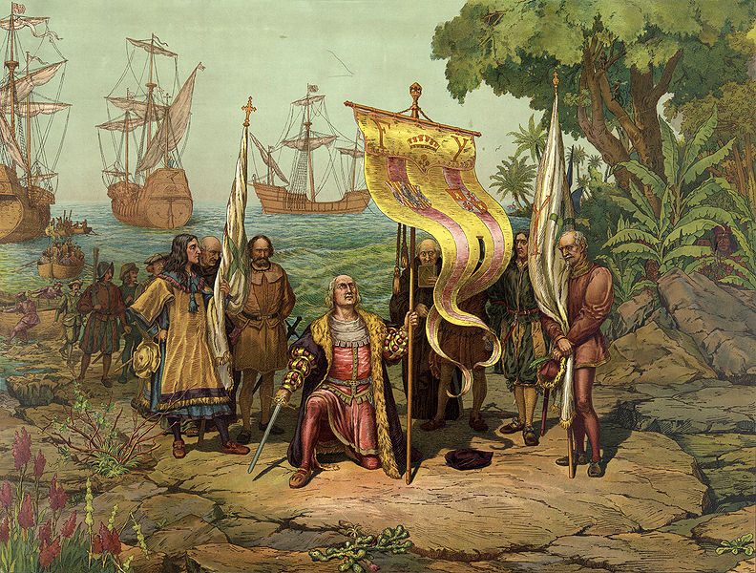
Objevné plavby
Notes:
Kolumbus v Novém svět http://upload.wikimedia.org/wikipedia/commons/9/95/Columbus_Taking_Possession.jpgě;

Slide 3
Příčiny
nedostatek drahých kovů
touha po orientálním zboží – koření, látky, porcelán
snaha najít cestu do Indie, Číny, Japonska
1453 Turci dobyli Cařihrad, zanikla byzantská říše,ovládli Středomoří, tradiční obchodní cesty narušeny

Slide 4
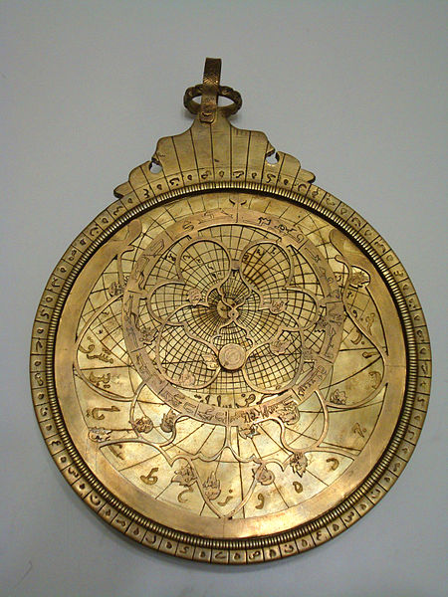
Předpoklady
schopní mořeplavci
kompas
astroláb – určování zeměpisné polohy
nové typy plachetnic - karavely
Notes:
http://commons.wikimedia.org/wiki/File:Iranian_Astrolab.jpg; http://cs.wikipedia.org/wiki/Soubor:Caravel_Boa_Esperanca_Portugal.jpg

Slide 5
Portugalci
plavby kolem afrického pobřeží, cíl najít cestu do Indie
princ Jindřich Mořeplavec
1487 – 1488 Bartolomeo Diaz objevil Mys dobré naděje
1498 Vasco da Gama doplul do Indie

Slide 6
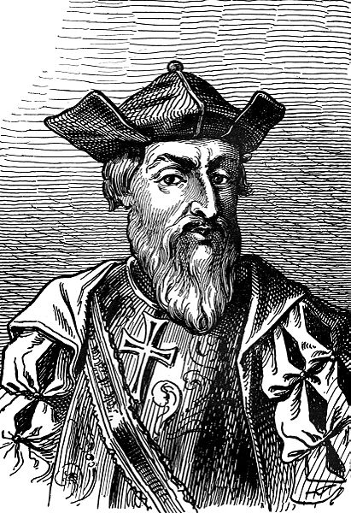
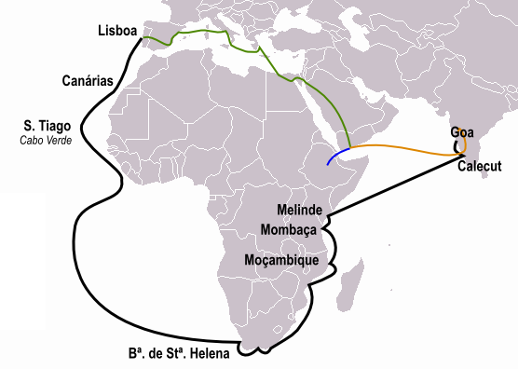
Vasco da Gama
Notes:
http://upload.wikimedia.org/wikipedia/commons/5/5c/Vasco_da_Gama.jpg?uselang=cs http://upload.wikimedia.org/wikipedia/commons/2/21/Caminho_maritimo_para_a_India.png?uselang=cs

Slide 7
Španělé
1479 vznik španělského státu
1492 - výprava Kryštofa Kolumba (Santa Maria, Pinta, Niňa) na západ (předpoklad, že Země je kulatá), přistál u Bahamských ostrovů
objevení Nového světa, pojmenován podle Ameriga Vespucciho
1519 – 1522 Fernão de Magalhães obeplul svět, podal důkaz o kulatosti Země

Slide 8
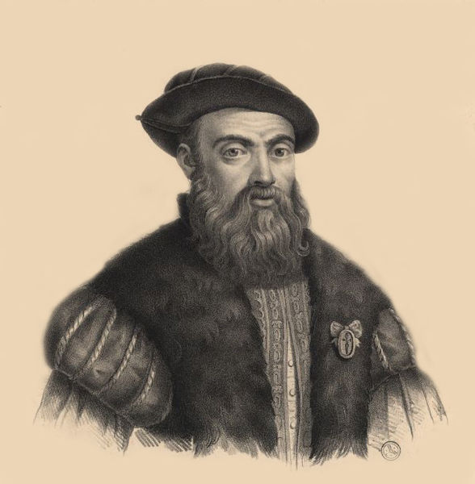
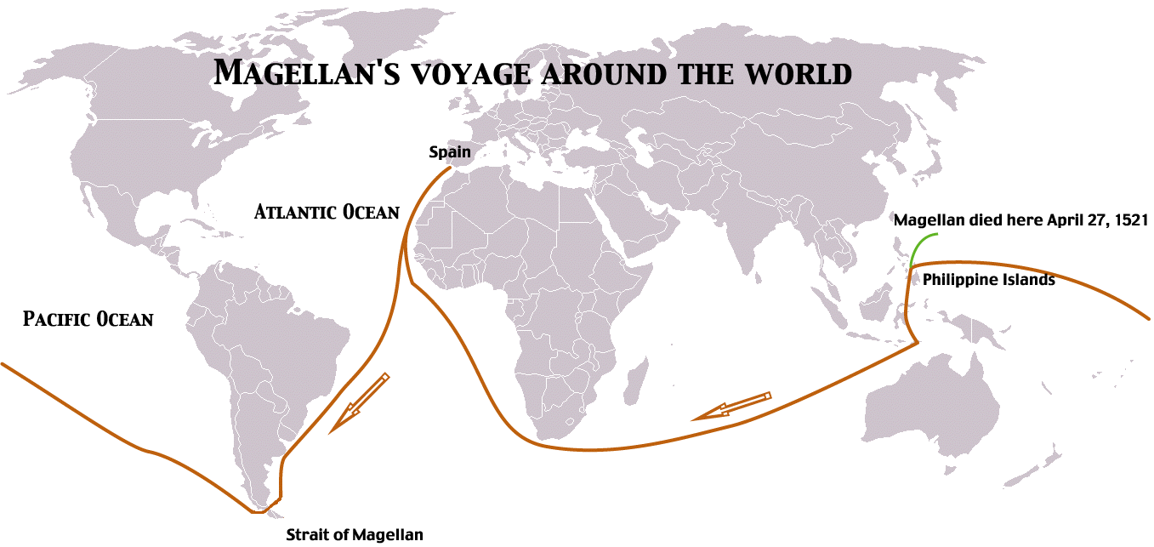
Fernão de Magalhães
Notes:
http://upload.wikimedia.org/wikipedia/commons/3/36/Magellan-Map-En.png; http://upload.wikimedia.org/wikipedia/commons/3/35/Fern%C3%A3o_de_Magalh%C3%A3es_por_Charles_Legrand.jpg

Slide 9
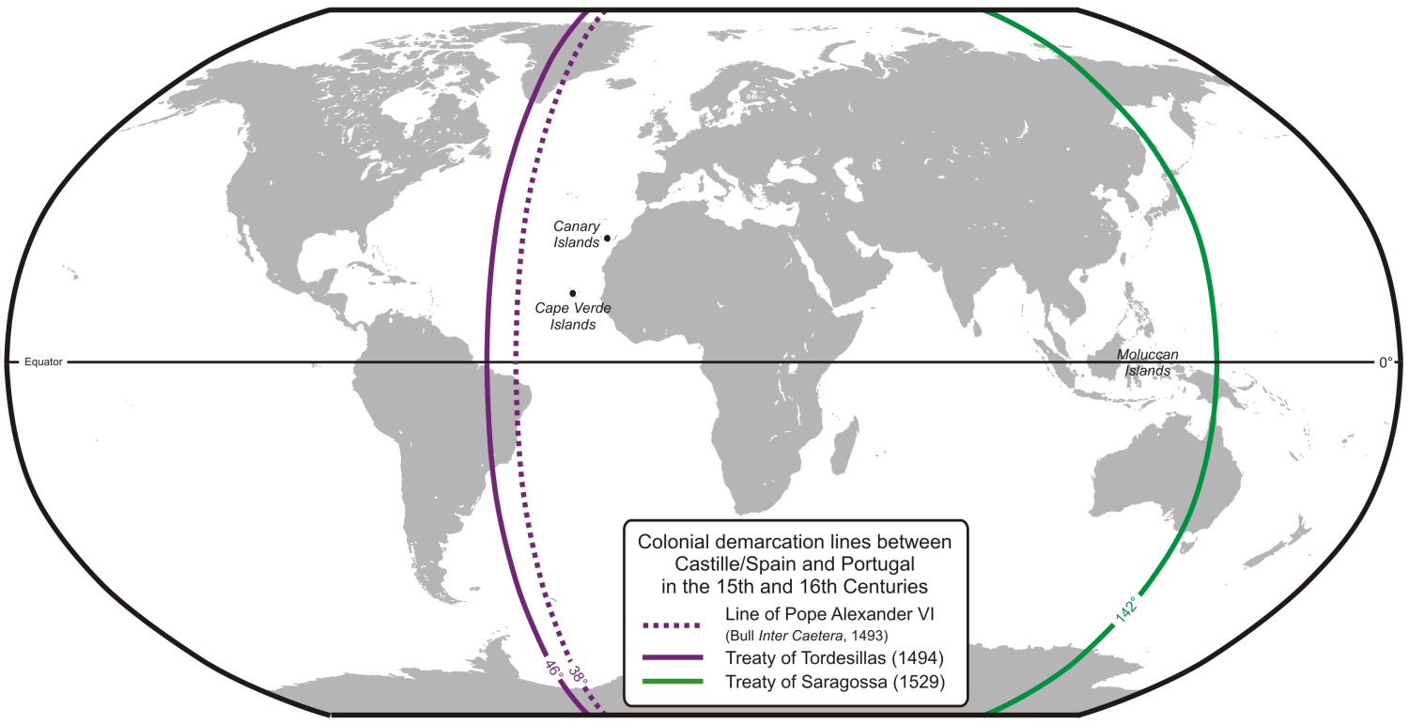
Rozdělení sfér vlivu
1494 Tordesillaská smlouva
o rozdělení světa mezi Portugalsko a Španělsko
Notes:
http://upload.wikimedia.org/wikipedia/commons/2/21/Spain_and_Portugal.png, stanovili hranici na odhadovanou polovinu vzdálenosti mezi Kapverdami a Antilami, tedy na 46° západní délky. Nově objevená území na východ od této hranice měla patřit Portugalsku, západní Španělsku. O několik let později byla stanovena také východní hranice na 134° východní délky, http://cs.wikipedia.org/wiki/Z%C3%A1mo%C5%99sk%C3%A9_objevy

Slide 10
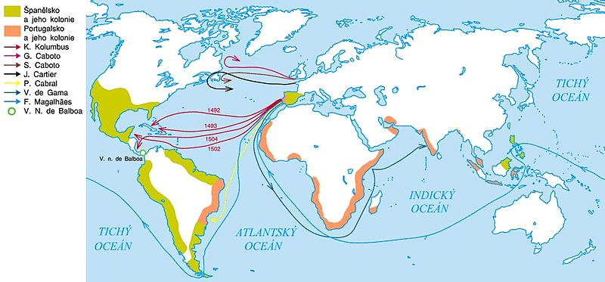
Notes:
http://upload.wikimedia.org/wikipedia/commons/7/7b/Z%C3%A1mo%C5%99sk%C3%A9_cesty_Portugalc%C5%AF_a_%C5%A0pan%C4%9Bl%C5%AF.jpg?uselang=cs

Slide 11
Důsledky
svět se rozšířil
snaha Evropanů podmanit si objevená území
počátek kolonialismu
poznání odlišných civilizací
- šíření nemocí, otrokářství
+ nové plodiny – brambory, kukuřice, rajčata, slunečnice, kakao, tabák

Slide 12
Důsledky
Změna obchodních cest, roste důležitost přístavů u Atlantiku: Cádiz, Sevilla, Lisabon, Londýn, Antverpy
Šíří se španělština a portugalština, které se v některých ovládaných zemích staly úředním jazykem → Latinská Amerika = Střední a Jižní Amerika

Slide 13
Děkuji za pozornost ☺
Vytvořila Mgr. Vanda Malurová
5. srpna 2012
Zdroje:
ČORNEJ P. a kol: Dějepis pro střední odborné školy. SPN, 2002. ISBN 80-7235164.
http://commons.wikimedia.org [cit 2012-08-05]

Slide 14
Zdroje obrázků
http://upload.wikimedia.org/wikipedia/commons/9/95/Columbus_Taking_Possession.jpg [cit 2012-08-05]
http://commons.wikimedia.org/wiki/File:Iranian_Astrolab.jpg Jakopo188 [cit 2012-08-05]
; http://cs.wikipedia.org/wiki/Soubor:Caravel_Boa_Esperanca_Portugal.jpg Navy of Brazil [cit 2012-08-05]
http://upload.wikimedia.org/wikipedia/commons/5/5c/Vasco_da_Gama.jpg?uselang=cs [cit 2012-08-05]
http://upload.wikimedia.org/wikipedia/commons/2/21/Caminho_maritimo_para_a_India.png?uselang=cs [cit 2012-08-05]
http://upload.wikimedia.org/wikipedia/commons/5/5c/Vasco_da_Gama.jpg?uselang=cs [cit 2012-08-05]
http://upload.wikimedia.org/wikipedia/commons/2/21/Caminho_maritimo_para_a_India.png?uselang=cs [cit 2012-08-05]
http://upload.wikimedia.org/wikipedia/commons/3/36/Magellan-Map-En.png [cit 2012-08-05]
http://upload.wikimedia.org/wikipedia/commons/3/35/Fern%C3%A3o_de_Magalh%C3%A3es_por_Charles_Legrand.jpg [cit 2012-08-05]
http://upload.wikimedia.org/wikipedia/commons/2/21/Spain_and_Portugal.png [cit 2012-08-05]
http://upload.wikimedia.org/wikipedia/commons/7/7b/Z%C3%A1mo%C5%99sk%C3%A9_cesty_Portugalc%C5%AF_a_%C5%A0pan%C4%9Bl%C5%AF.jpg?uselang=cs [cit 2012-08-05]

